Slide 1

Het kan wel!
15 januari 2025
En wat zouden we willen kunnen?

Slide 2
Programma
8.30- 9.00 uur Inloop
9.00- 9.15 uur Welkom en resume
9.15- 9.30 uur Over de streep Warming up een eerste dilemmakaart
9.30- 10.30 uur In gesprek met daadkracht- en dilemmakaarten
10.30- 10.50 uur Pauze en netwerken
10.50- 11.15 uur Video: Het kan wel; met dezelfde rails
11.15- 11.30 uur Afsluiting en vooruitblik

Slide 3
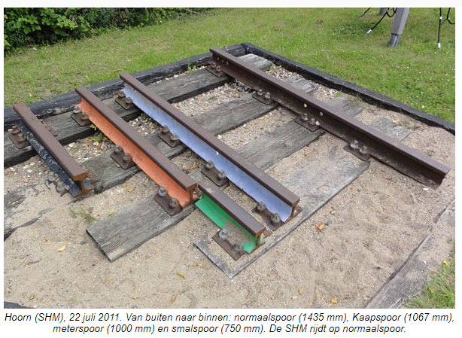
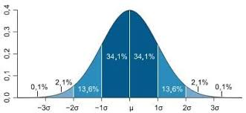
Terugblik Bert Wienen
Normaalspoor

Slide 4
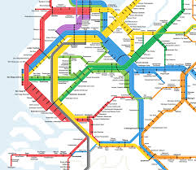
Ambitie
Samenwerken en samenbouwen aan een inclusieve regio.
De dienstregeling!

Slide 5
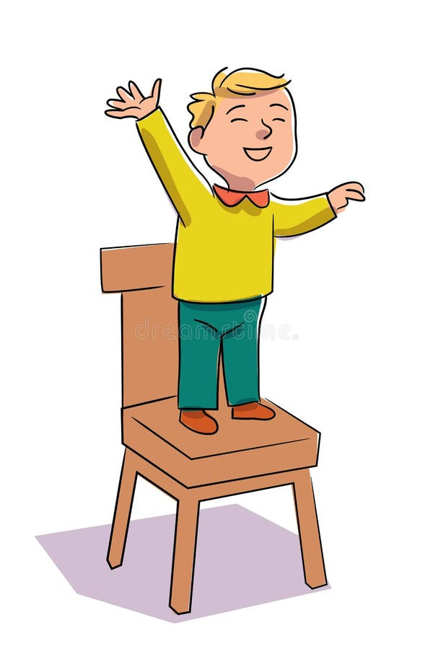
(De-) escalatie dilemma's
Ga staan als je het eens bent
met de stelling.
Wanneer staan we (bijna) allemaal?

Slide 6
Een kind met een extra ondersteuningsbehoefte is de verantwoordelijkheid van:​
De leerkracht
De leerkracht en de ib-er
De leerkracht en het team
De leerkracht en de Stichting

Slide 7
Ieder kind​
Is welkom!
Binnen ons postcodegebied is welkom!
Is welkom, mits we weten hoe we het kind moeten begeleiden.
Is welkom, mits we weten hoe we het kind moeten begeleiden en we daar de middelen en het personeel voor hebben.

Slide 8
Iedere leerkracht
Kan met kinderen met een extra zorgbehoefte werken.
Zou met kinderen met een extra zorgbehoefte moeten kunnen werken.
Zou open moeten staan om met kinderen met een extra zorgbehoefte te werken.
Mag zelf aangeven met welk soort zorgbehoefte hij/zij wel of niet wil werken​

Slide 9
Meer inclusie betekent
Minder kinderen in de klas (max 20) met extra ondersteuning van de leerkracht.
Minder kinderen in de klas (max 20).
Niets extra's. Dat kan ook in de huidige klassen (20-30).
Dat de klassen ook groter gemaakt kunnen worden.... waardoor een extra ondersteuningsschil ontstaat.

Slide 10

Daadkracht of dilemma?
Think
(schrijf op)
Pare
(deel en bespreek met je buur)
Share: wat zou je willen kunnen?
(deel en bespreek in viertal)

Slide 11
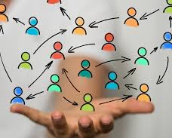
Pauze en netwerken

Slide 12
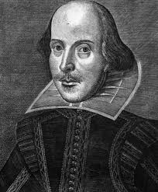
Shakespeare

Slide 13
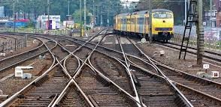
Dienstregeling
Kinderen komen vertellen hoe onze dienstregeling er uit ziet

Slide 14
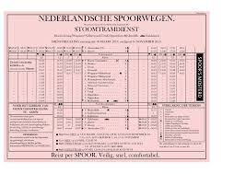
Kan dit vandaag naar het bestuur van het SWV?
Wij, Micah & Zoë, leerlingen van kindcentrum Samen Wyck, hebben belangrijk nieuws!
Wij zijn blij met ‘Het kan wel!’
Wij weten dat jullie ons goed onderwijs willen geven.
En ook dat dit het liefst op de school gebeurt waar de kinderen uit de straat op zitten.
Dat willen wij ook en wij zeggen: Ja, het kan wel! Wij spreken namens alle kinderen in Maastricht en het Heuvelland.
Dus van Mestreech tot Vols!
Wij proclameren:
Ten eerste:
Wij willen na groep 1 en 2 overgaan naar groep 3. Dat willen wij zonder verlenging!
Sorry kleuterjuffen, wij vinden jullie heel lief en we komen graag nog eens bij jullie op bezoek.

Slide 15
Ten tweede:
Wij willen de school graag afmaken waar we begonnen zijn.
Zeker na groep 5 willen we bij onze vriendjes blijven!
Ten derde:
Wij willen dat juffen en meesters op de basisscholen de kans krijgen om ons te leren kennen.
Wij willen dat iedere basisschool alle kinderen uit de wijk kent!
Daarom willen wij dat een aanmelding altijd bij de basisschool plaatsvindt.
Ten vierde:
Wij willen jullie heel veel succes wensen om dit te regelen!
Misschien is het soms lastig of kost het veel werk,
vergeet dan nooit dat wij jullie nodig hebben om samen op pad te gaan.
Het pad van Maastricht-Heuvelland heeft een prachtig landschap.
Geven jullie ons de kleurtjes om het landschap in te kleuren?

Slide 16
In actie!
Wat zouden we samen willen kunnen?
Denktijd
Zet je naam en school op één of meerdere actieposters
Bespreek in je groepje:
Wat zou ik willen kunnen?
Wat zouden we als team willen kunnen?
Er zijn 100 stappen te zetten; wat is je eerstvolgende stap?

Slide 17
Afsluiting
Middagprogramma met leerkrachten en onderwijsondersteuners (goede voorbeelden en concrete handvatten)
Vervolgbijeenkomst op 21 mei. Noteer die datum!
Loterij

